Slide 1
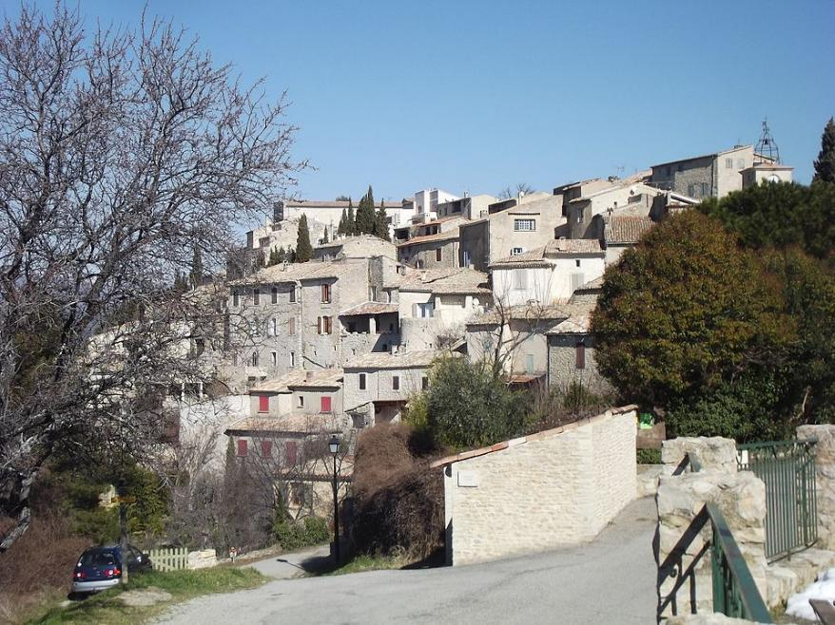
Village De Lurs
Alpes – Haute - Provence

Slide 2
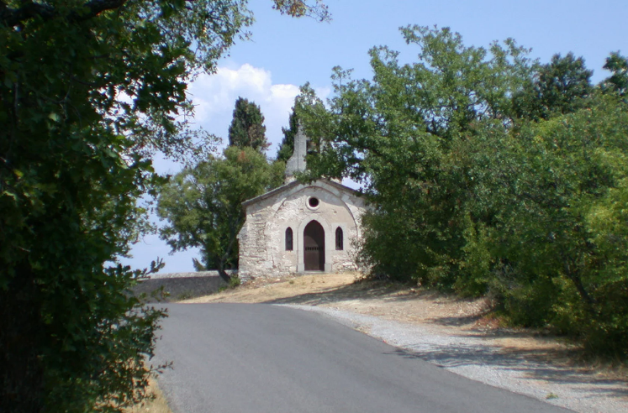
Après avoir été un relais sur la voie Domitienne entre l’Italie et L’Espagne, sur le site actuel de Notre Dame des Anges (Aulanium), le village se perche et apparaît dans les textes en 964 sous le nom de Castri de Lurs. Consacré terre episcopale et principauté par Charlemagne, Lurs, village prospère, devient la résidence d’été des évèques de Sisteron jusqu’en 1789 et possède un riche patrimoine bâti. Lurs continue d’être une étape fréquentée de nos jours par les pélerins empruntant le chemin de Saint-Jacques-de-Compostelle et de Rome.
La Chapelle De Lurs

Slide 3
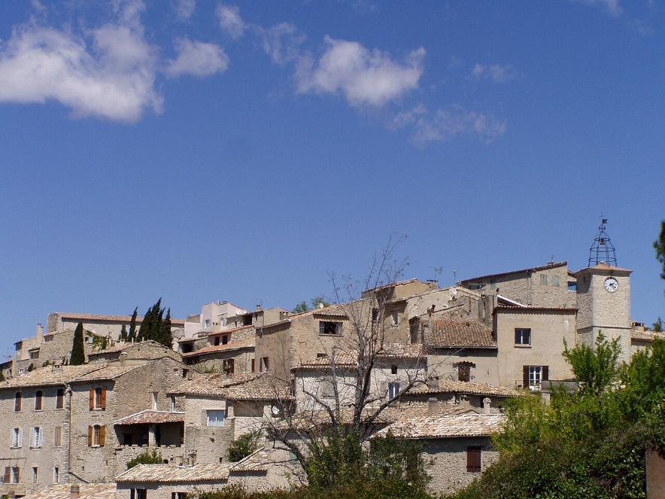
: Village de Lurs

Slide 4
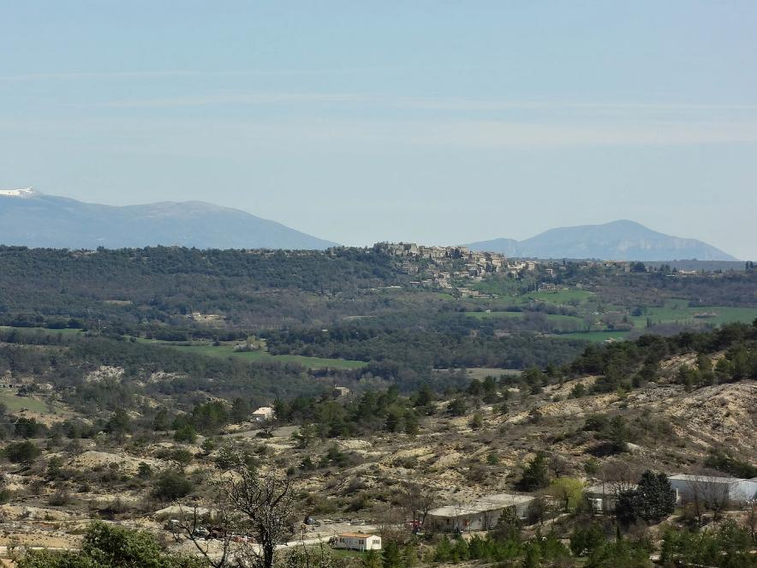
Vue du village de Lurs sur sa colline

Slide 5
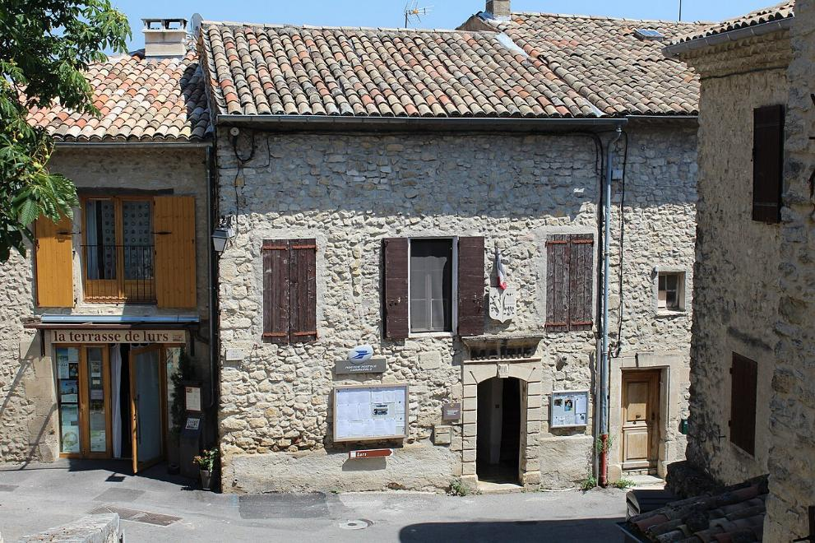
Mairie.

Slide 6
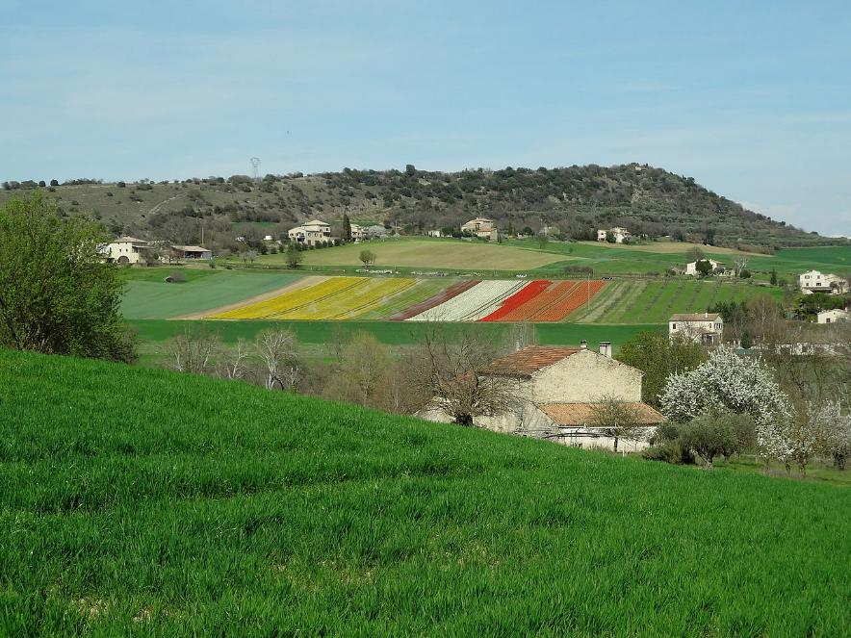
Champs de fleurs sur la colline de Lurs

Slide 7
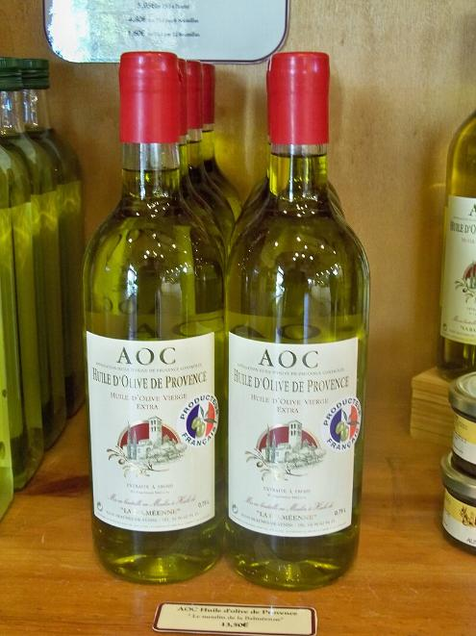
Huile de Provence AOC

Slide 8
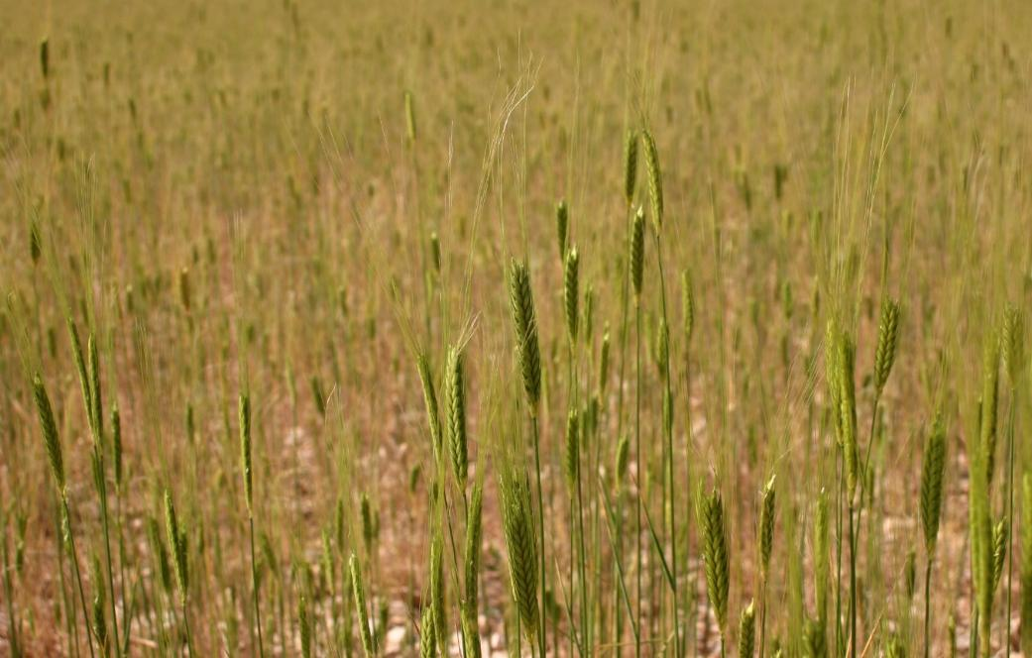
Triticum monococcum : Champ près de Sault, Provence

Slide 9
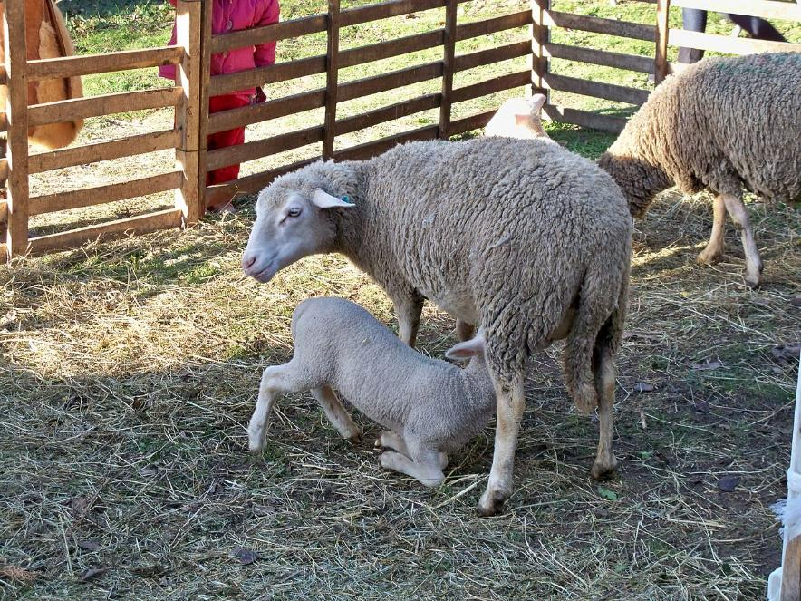
Agneau de Sisteron élevé sous sa mère.

Slide 10
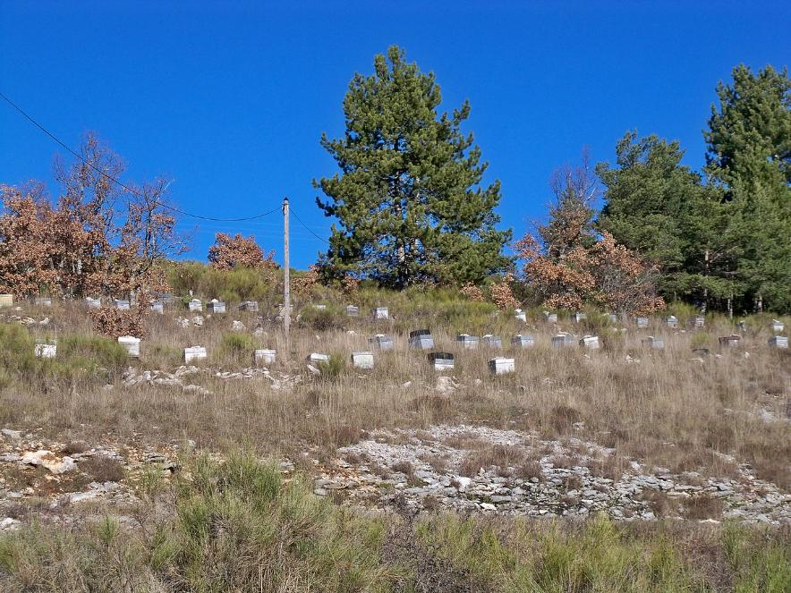
Ruches à la combe du Pommier.

Slide 11
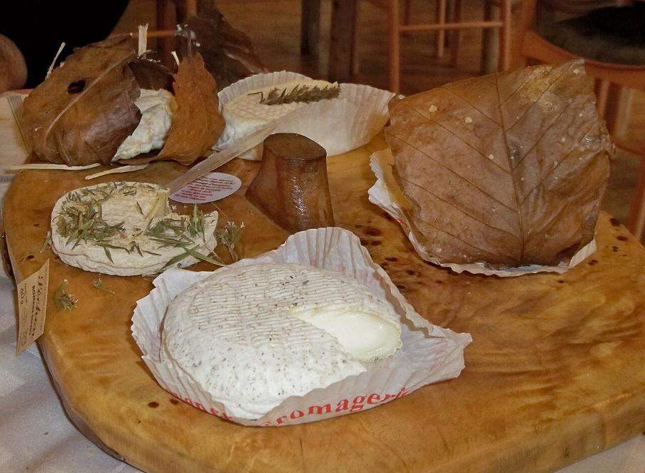
Plateau d'AOC banon dans un restaurant de Revest-du-Bion.

Slide 12
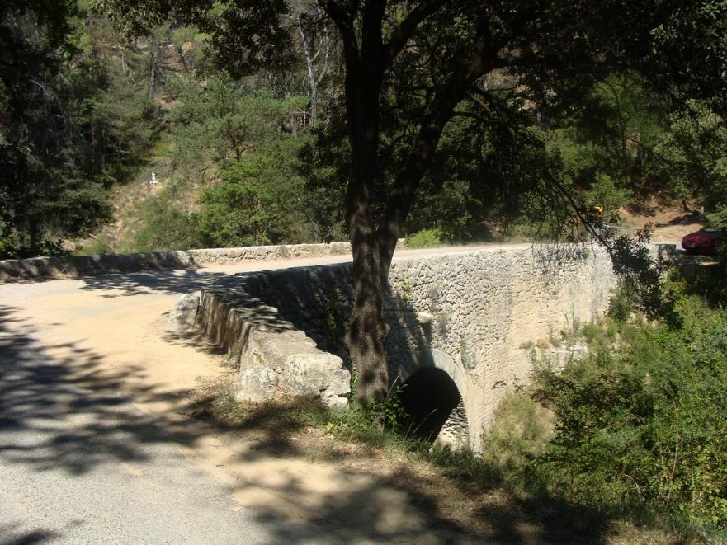
Vue du pont romain, sur la route de Ganagobie.

Slide 13
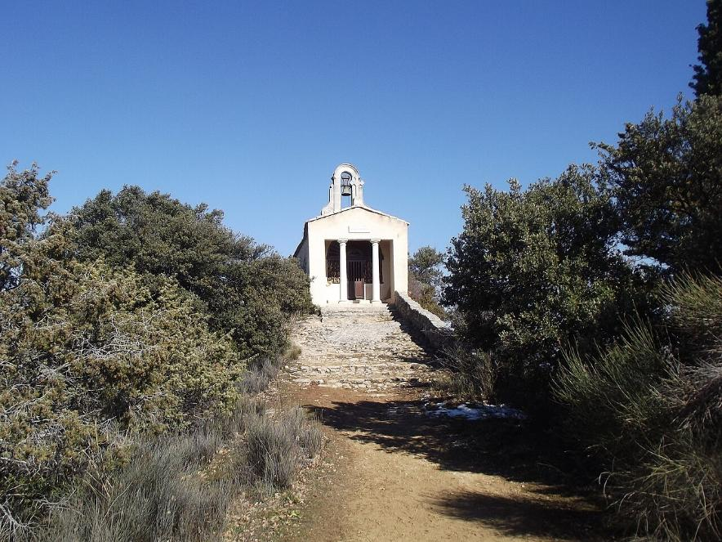
Chapelle Notre-Dame de Vie.

Slide 14
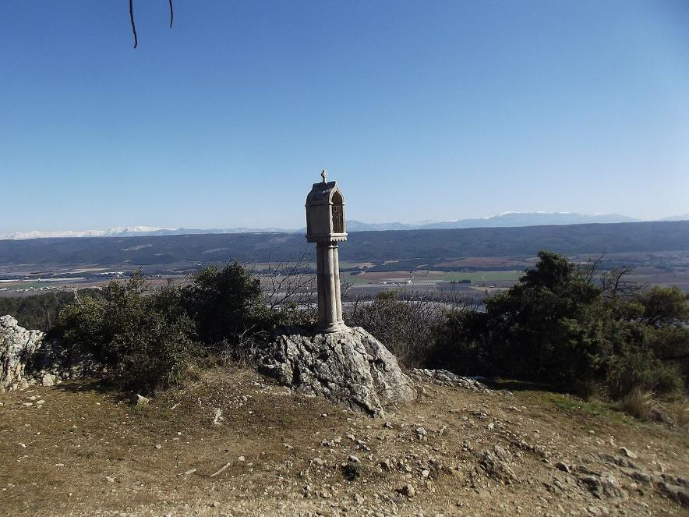
Chemin de croix.

Slide 15
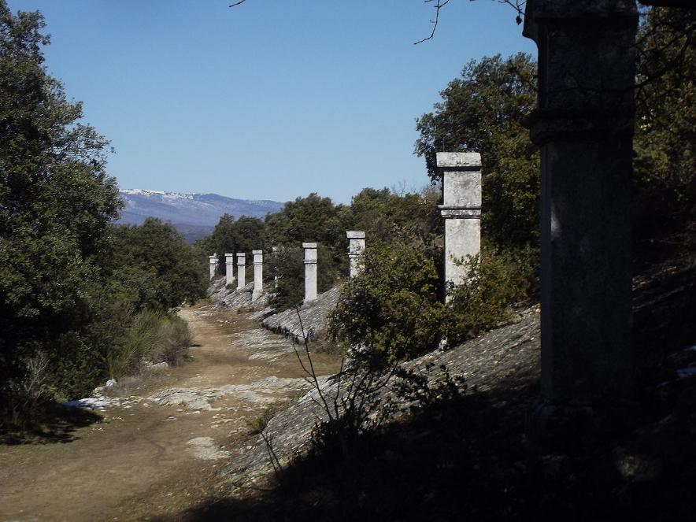
Chemin de croix, en direction de la chapelle ND de Vie.

Slide 16
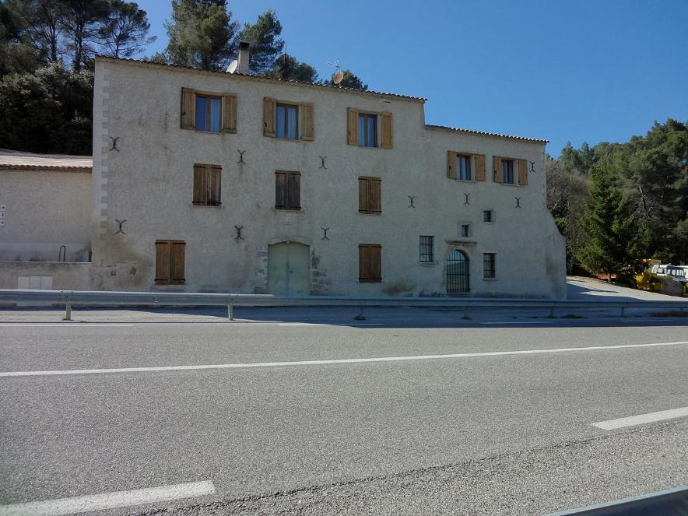
Relais de poste.

Slide 17
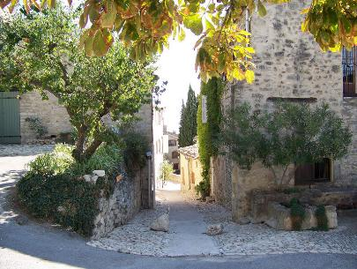
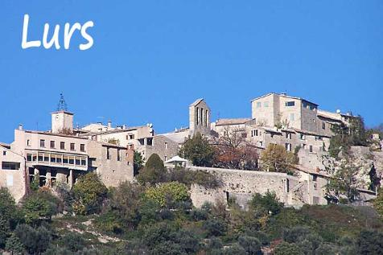

Slide 18
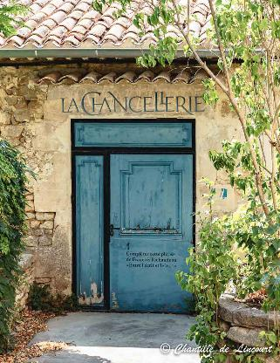
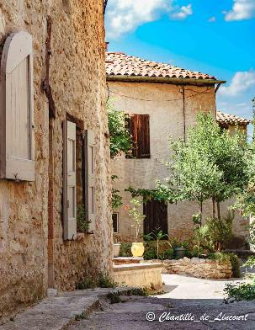
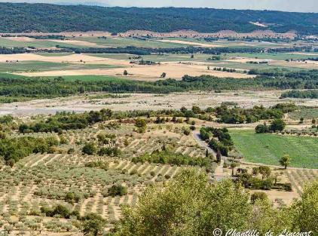
Lurs, les secrets d’un village perché entre oliviers et « caractères »
À Suivre

Slide 19
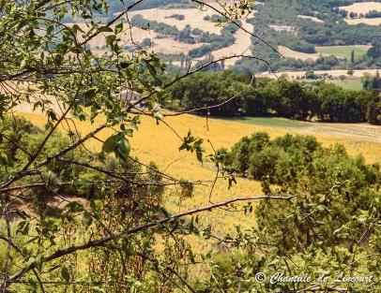
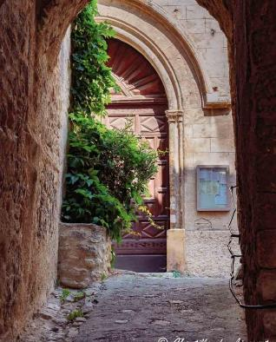

Slide 20
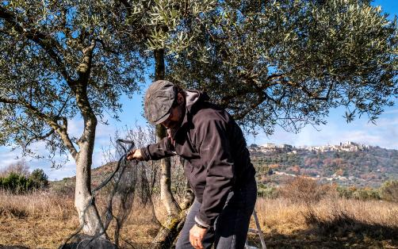
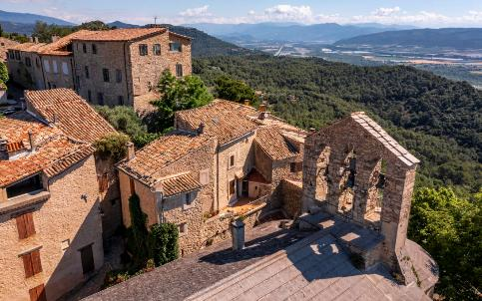

Slide 21
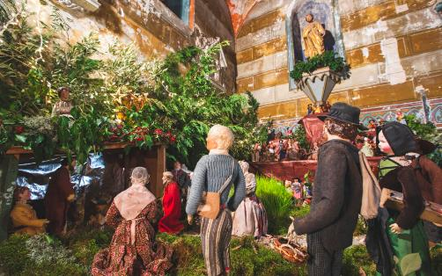
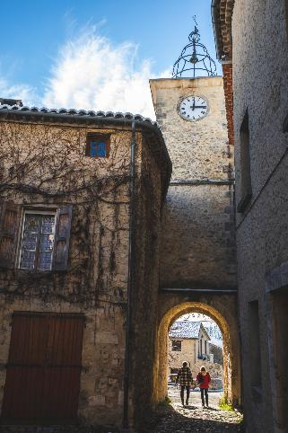

Slide 22
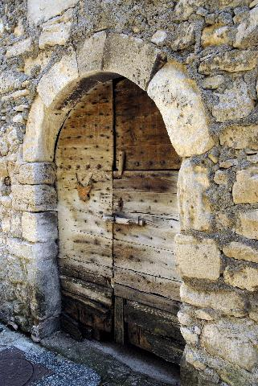
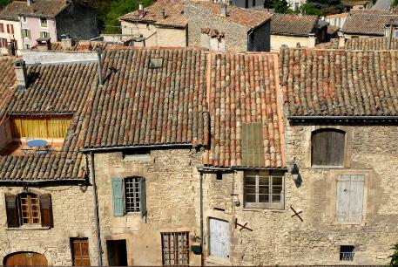
De belles toitures…
Une vieille porte à Mane

Slide 23
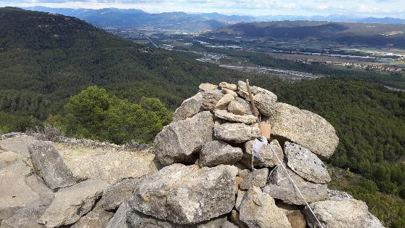
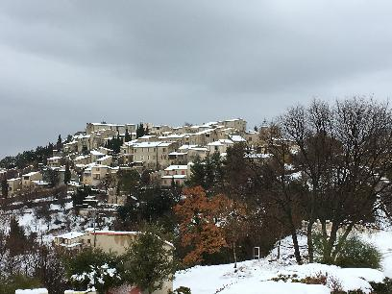
Lurs est très beau aussi sous la neige
Lurs est une étape sur le chemin vers St Jacques de Compostelle

Slide 24
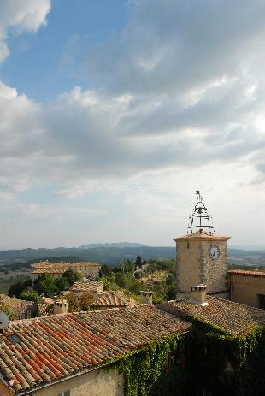
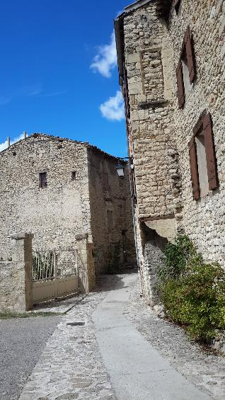
Maisons et ruelles
Vue globale sur Lurs

Slide 25
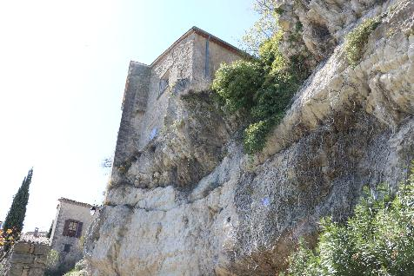
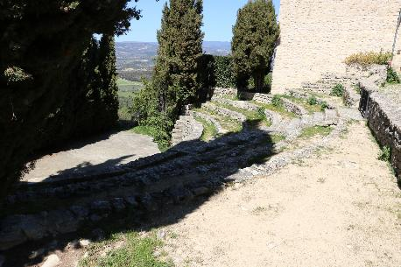

Slide 26
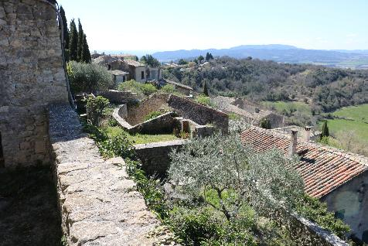
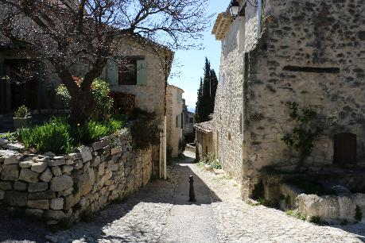

Slide 27
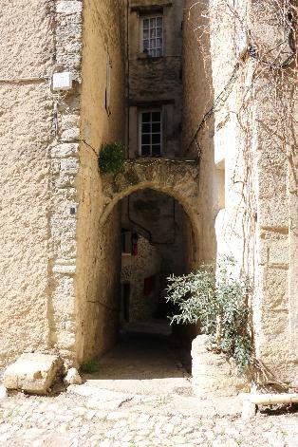
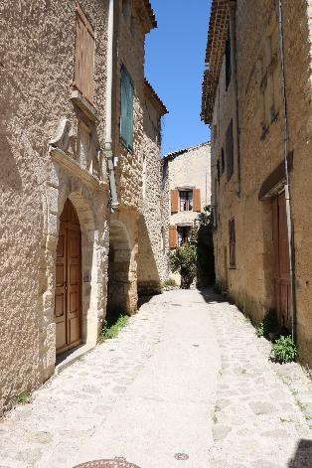

Slide 28
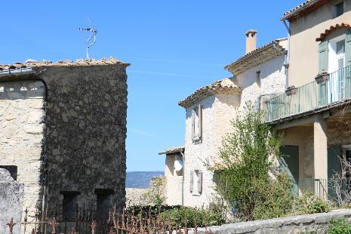
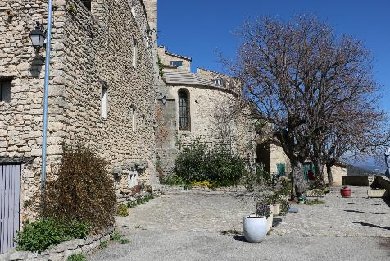

Slide 29
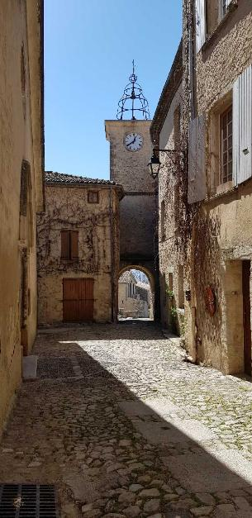
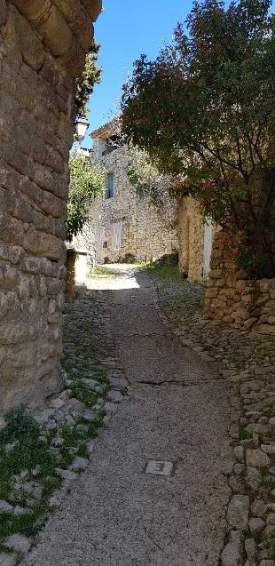

Slide 30
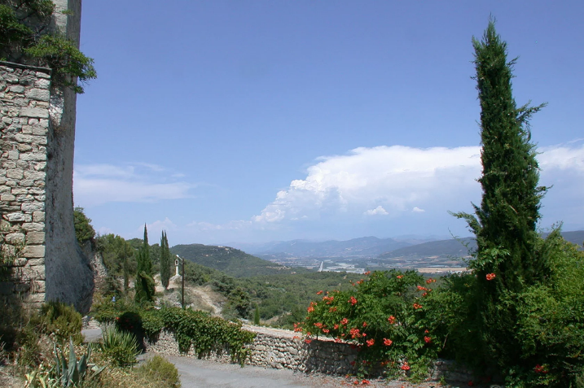
Lorient Vous Présente Le Village De Lurs (Alpes – Haute – Provence -
Sur La Suggestion De JackDidier
Les Images Et Le Son Du Net
Daniel
Le Village De Lurs (Alpes –Haute – Provence )

